Slide 1

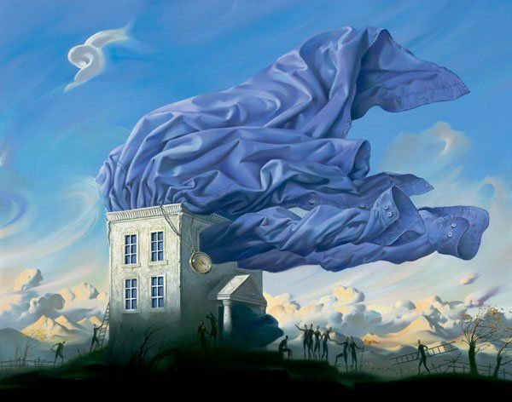
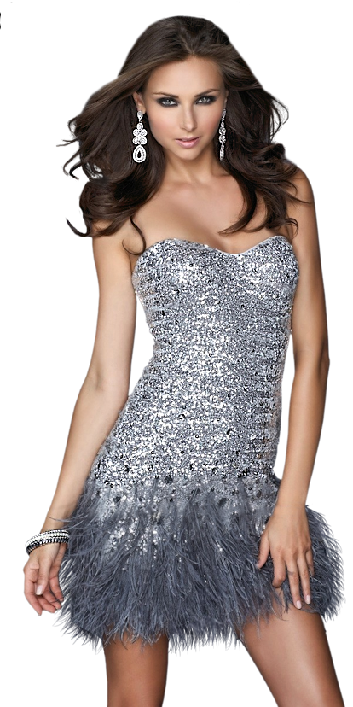
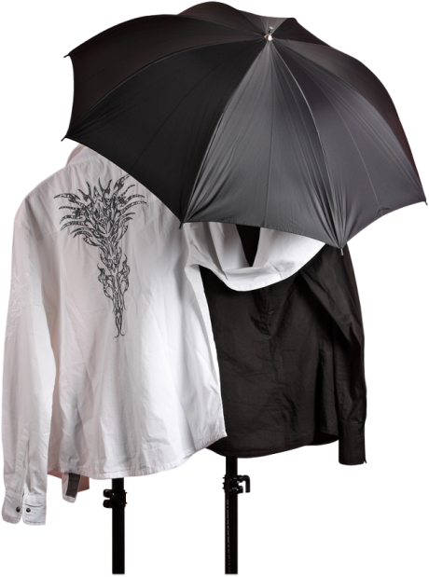
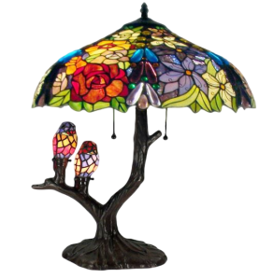
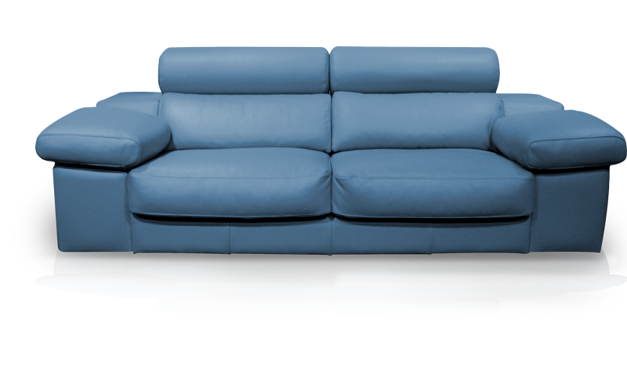
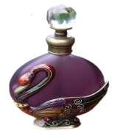


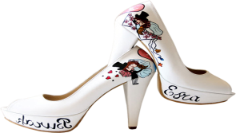
………………………………..
Presentaciones Mar
Anhelo
Difundiendo Poesía
Laura Victoria
Sin fines de lucro
Mar

Slide 2
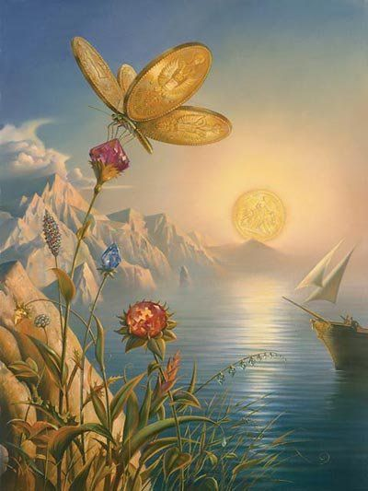
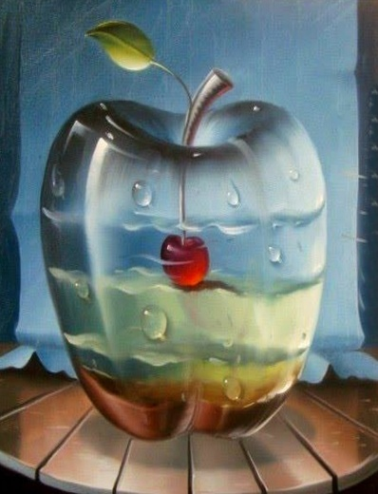
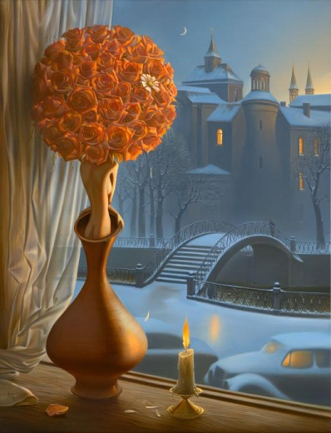
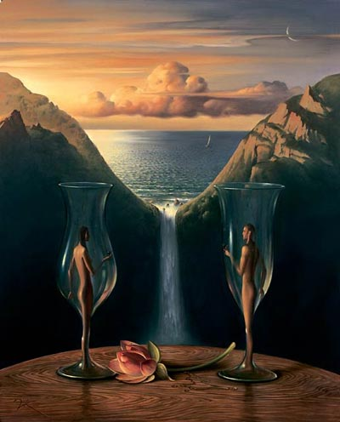

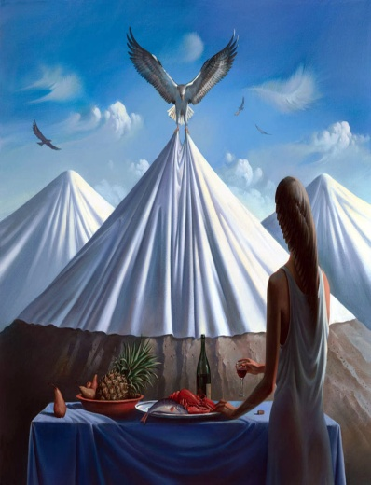
………………………………..
Esta noche de raso me he enfermado de luna
y el perfume del huerto se me fue al corazón,
son por eso mis ojos dos diamantes azules
dilatados por una brujería de amor.
Ese beso que a tiempo me pediste temblando
esta noche en mis labios es granada en sazón.
Dime, loco bohemio... ¿no presientes acaso
el panal que te ofrecen mis caricias en flor?
Nadie pasa... El camino serpentea en la sombra
mancillando la calma con su inquieto blancor...
En mi boca los besos son angustia infinita
y mi cuerpo es un nido palpitante de sol.
M@r
Ya lo ves, cuando ansioso me pediste ese beso,
se nevaron mis labios con tu claro fervor,
y esta noche, que hubieras agotado tus ansias,
por creerme de hielo sepultaste mi voz.
Laura Victoria
stellmar@gmail.com
Mar

Slide 3
Laura Victoria
Seudónimo de Gertrudis Peñuela, poeta colombiana nacida en Soatá, Boyacá, en 1904.
Tiene su poesía un vigoroso tono erótico y sentimental, matizado de una exquisita sensualidad.
Su nombre gozó de una enorme celebridad a mediados del siglo, y mereció elogios de los intelectuales
hispanoamericanos, quienes no se cansaron de proclamarla como una de las poetas destacadas de su época,
al lado de Juana de Ibarbourou, Alfonsina Storni, Delmira Agustini y Rosario Sensores.
Falleció en mayo de 2004 en Ciudad de México donde se encontraba radicada desde 1939.
Tubes : Isa /Franiemargot
Cuadros :Vladimir Kush
stellmar@gmail.com
Fin
Clic

Slide 4







¿Te ha gustado?
Puedes ver más entrando
Aquí
Además puedes recibir powerpoints en tu correo electrónico suscribiéndote aquí:

